Slide 1
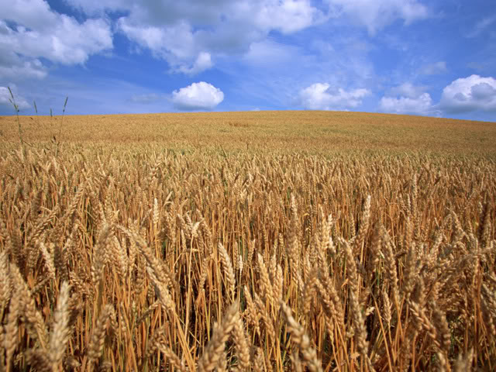
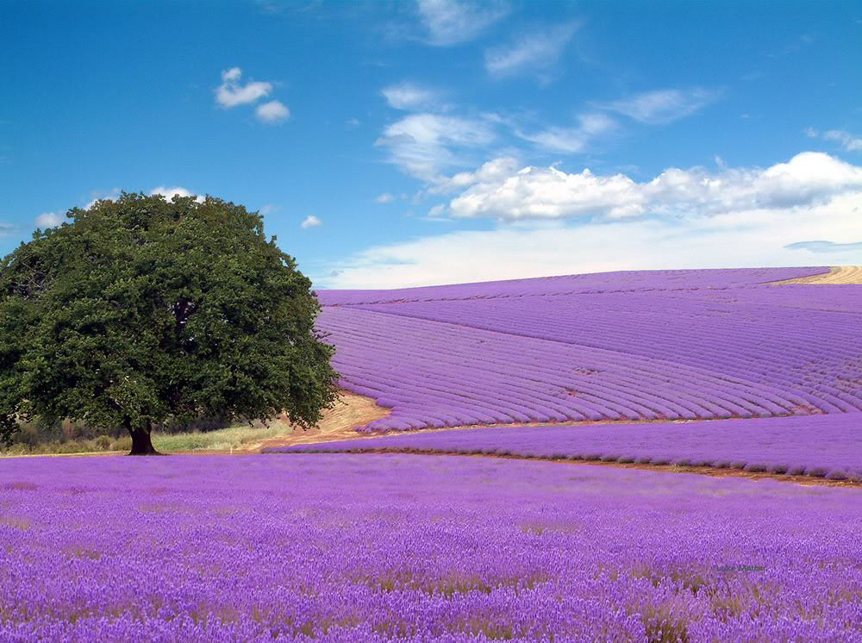
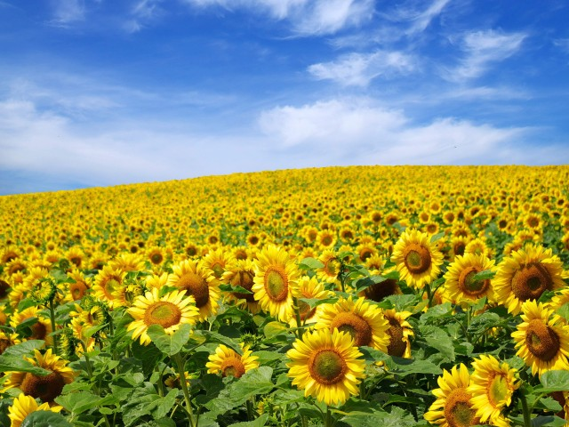
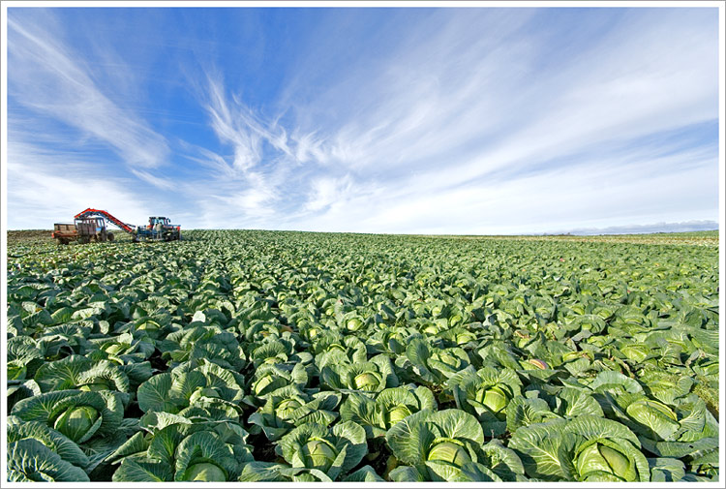
ПОЛЕ И ЕГО ОБИТАТЕЛИ

Slide 2

ЗАПОМНИ
Поле – это участок земли, где выращивают сельскохозяйственные культуры.
Луг отличается от поля тем, что растёт сам по себе, а за полем ухаживает человек.

Slide 3
ПОЛЕВЫЕ РАСТЕНИЯ
Прядильные
Бобовые
Зерновые
Овощные
Масличные
Бахчевые

Slide 4
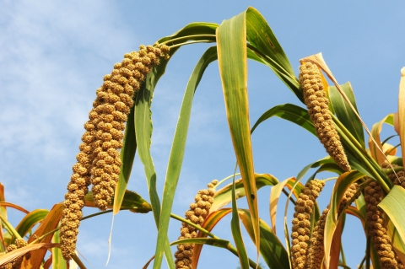
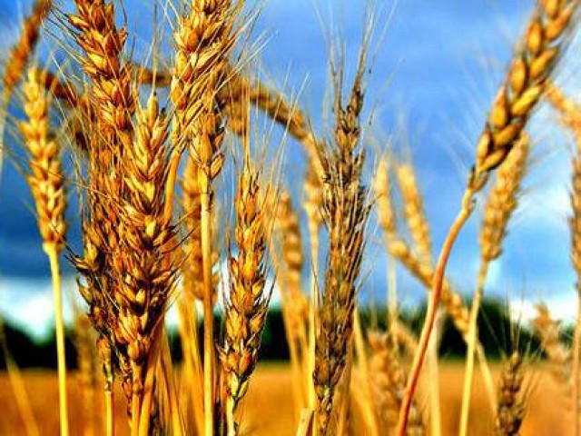
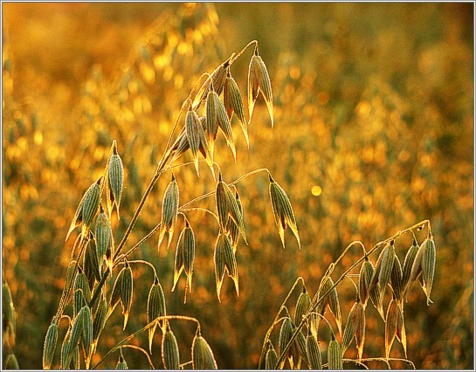
ЗЕРНОВЫЕ КУЛЬТУРЫ
ПРОСО
ПШЕНИЦА, РОЖЬ, ЯЧМЕНЬ
ОВЁС

Slide 5
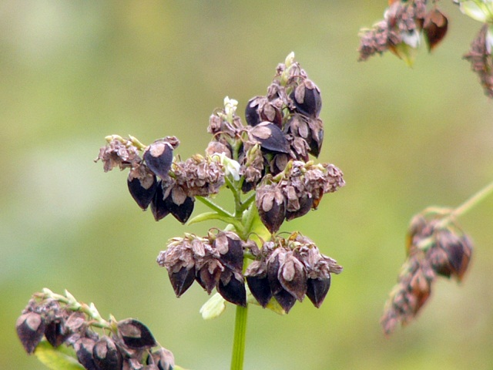
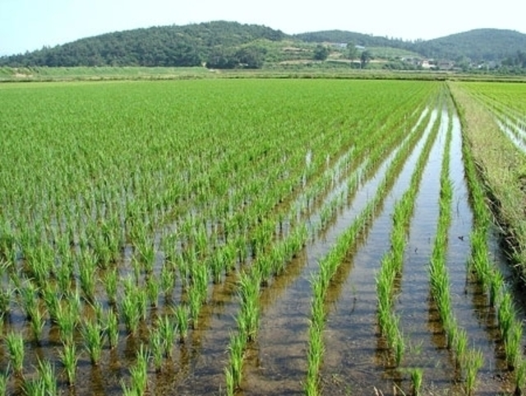
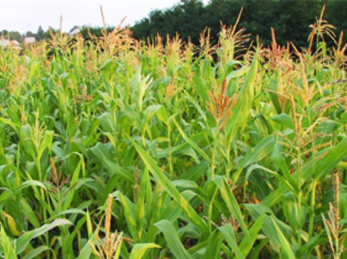
ЗЕРНОВЫЕ КУЛЬТУРЫ
РИС
ГРЕЧИХА
КУКУРУЗА

Slide 6

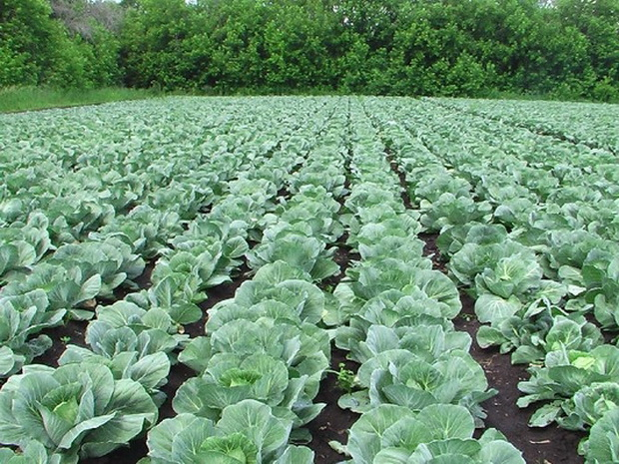
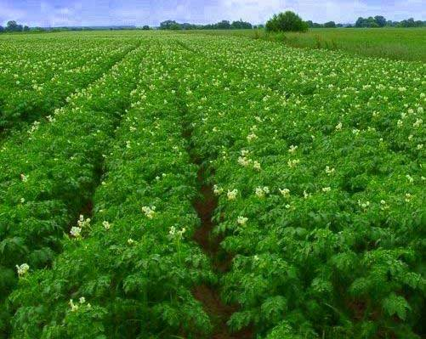
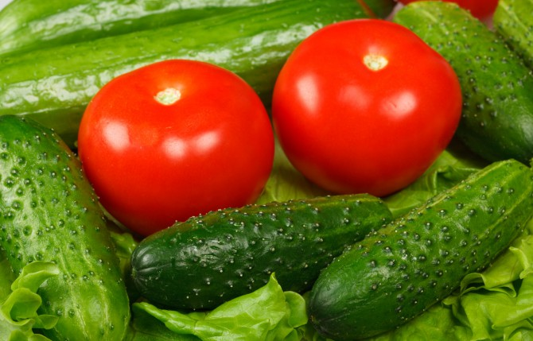
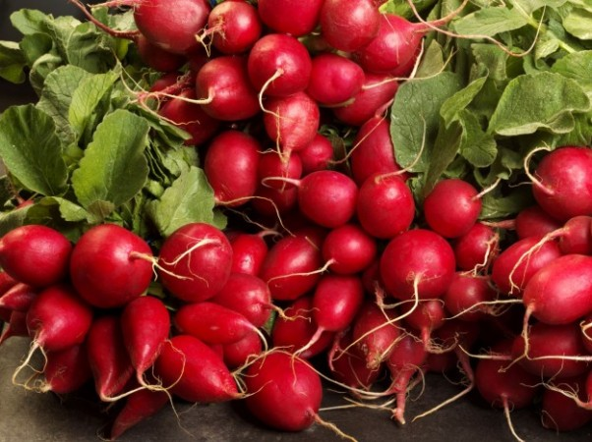
ОВОЩНЫЕ КУЛЬТУРЫ
КАПУСТА
КАРТОФЕЛЬ
МОРКОВЬ
ПОМИДОРЫ, ОГУРЦЫ
РЕДИС

Slide 7
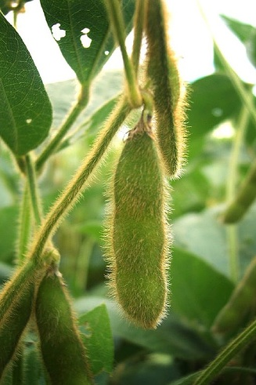
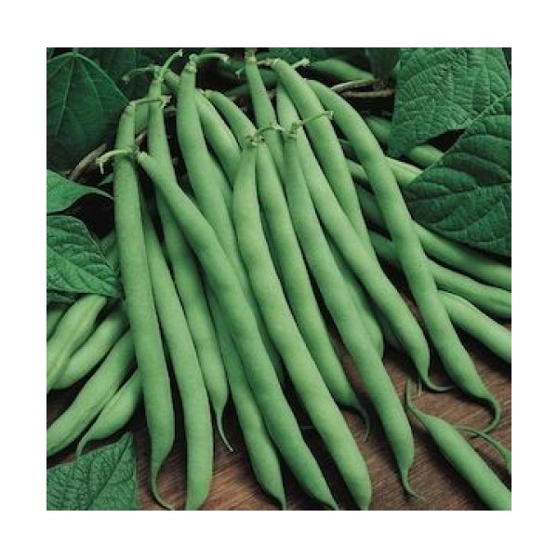
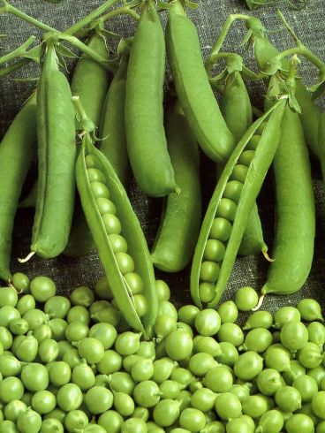
БОБОВЫЕ КУЛЬТУРЫ
СОЯ
ФАСОЛЬ
ГОРОХ

Slide 8
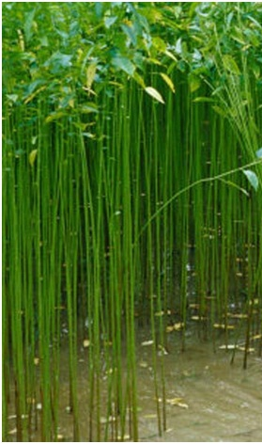
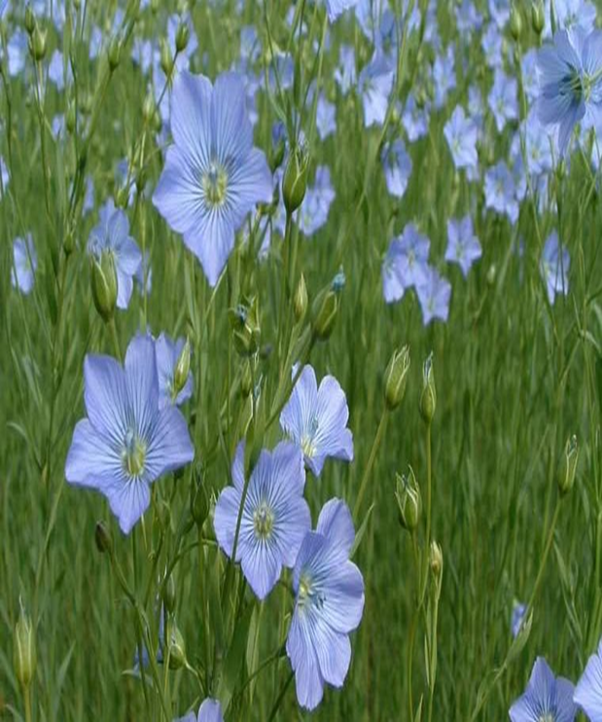
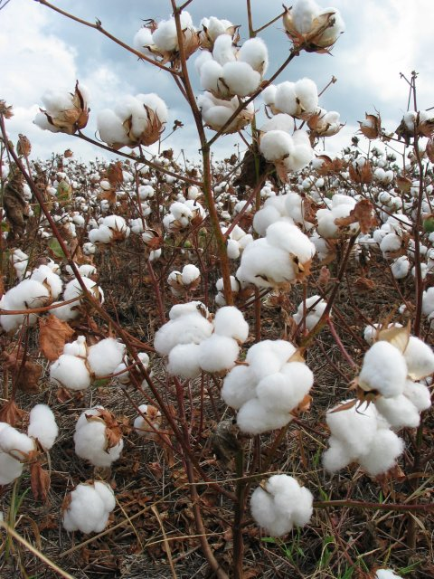
ПРЯДИЛЬНЫЕ КУЛЬТУРЫ
ЛЁН
ДЖУТ
ХЛОПЧАТНИК

Slide 9
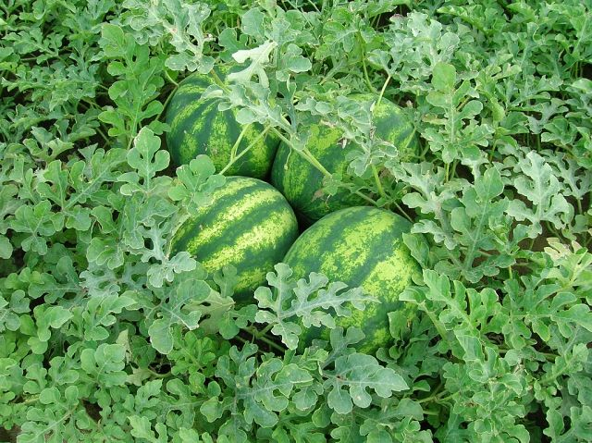
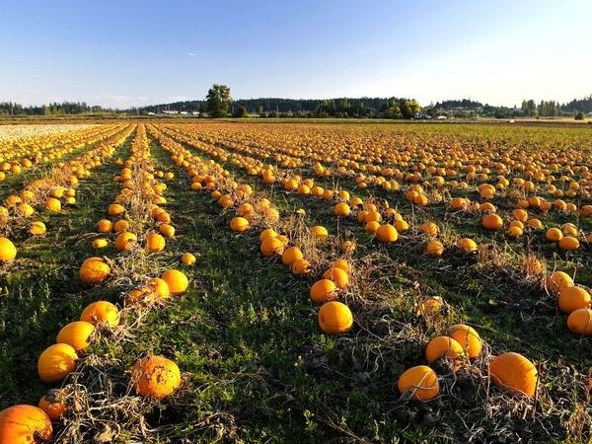
БАХЧЕВЫЕ КУЛЬТУРЫ
АРБУЗ
ТЫКВА

Slide 10
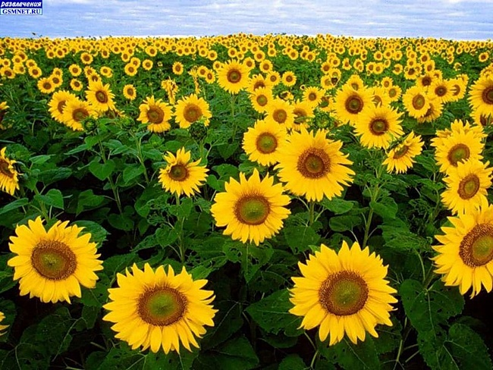
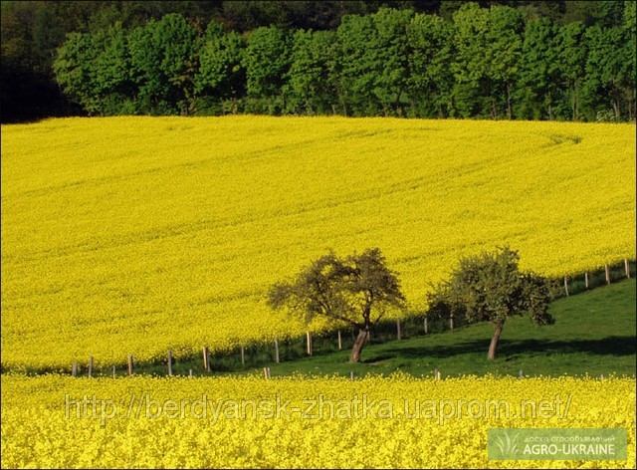
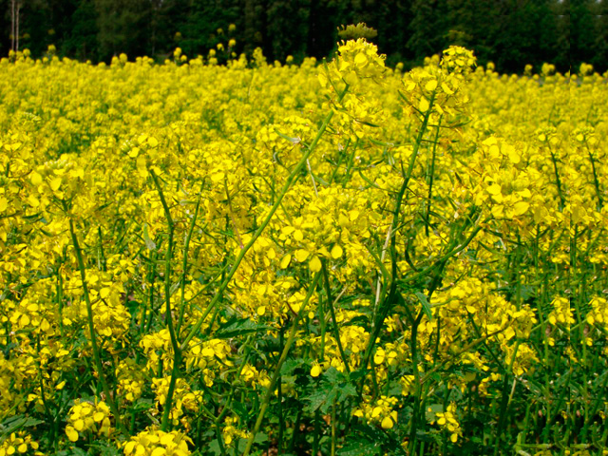
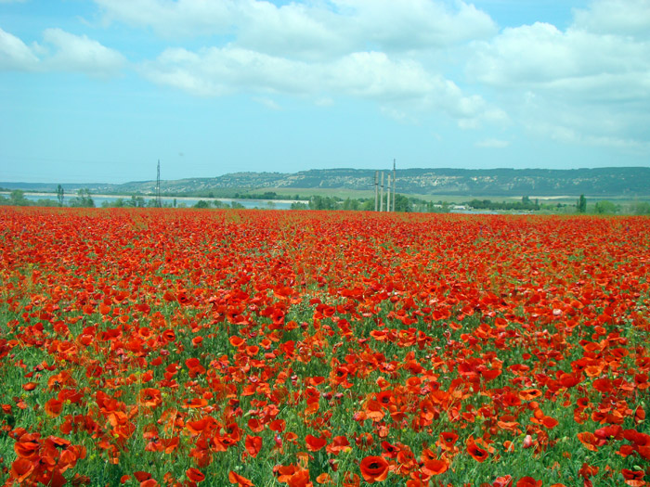
МАСЛИЧНЫЕ КУЛЬТУРЫ
ПОДСОЛНЕЧНИК
РАПС
МАК
ГОРЧИЦА

Slide 11
Наши поросятки выросли на грядке,
К солнышку бочком, хвостики крючком.
Эти поросятки играют с нами в прятки.
В огороде жёлтый мяч,
Только не бежит он вскачь,
Он как полная луна,
Вкусные в нём семена.
Огурцы
Тыква
Уродилась я на славу,
Голова бела, кудрява.
Кто любит щи –
Меня в них ищи.
С неба солнце золотое
Золотые льет лучи.
В поле дружною стеною
Золотые усачи.
Капуста
Пшеница
Щеки розовые, нос белый,
В темноте сижу день целый.
А рубашка зелена,
Вся на солнышке она.
Хоть чернил он не видал,
Фиолетовым вдруг стал
И лоснится от похвал
Очень важный … .
Редис
Баклажан
Дом зелёный тесноват:
Узкий, длинный, гладкий.
В доме рядышком сидят
Круглые ребятки.
Горох

Slide 12
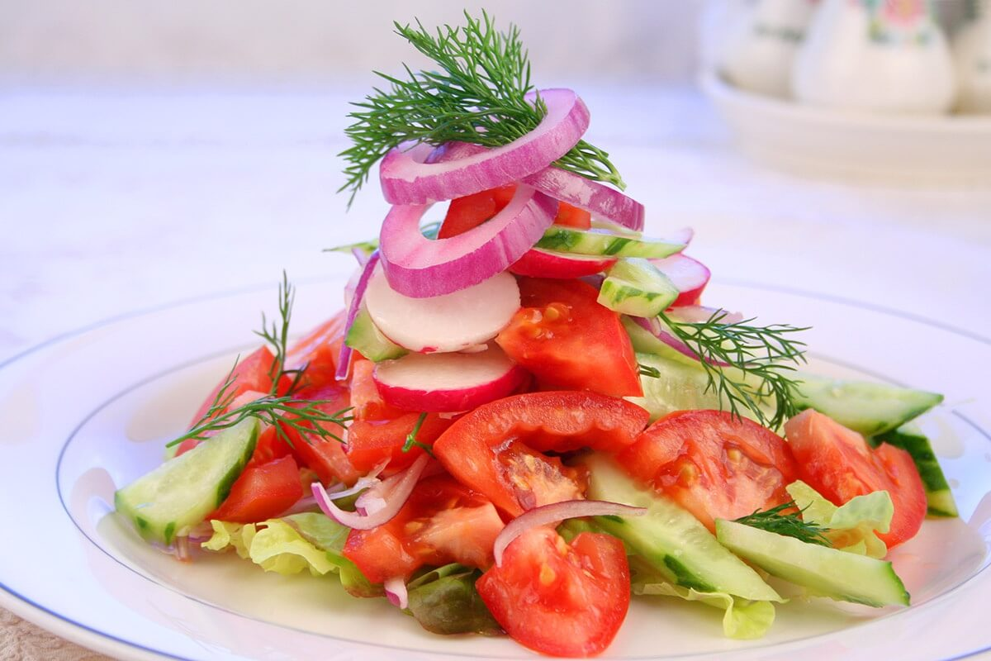
Зелень на столе – здоровье на сто лет.

Slide 13
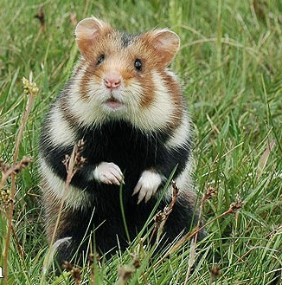
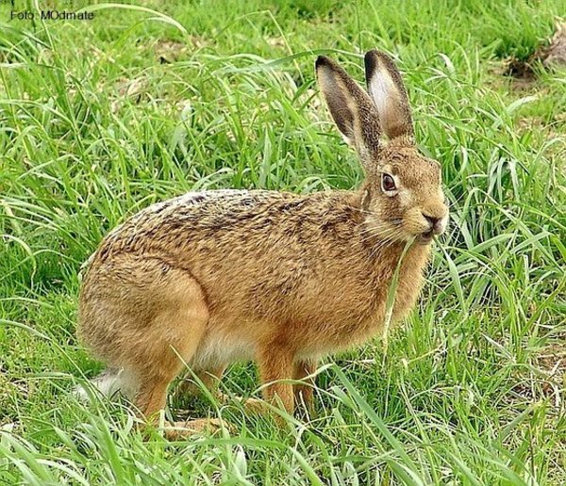
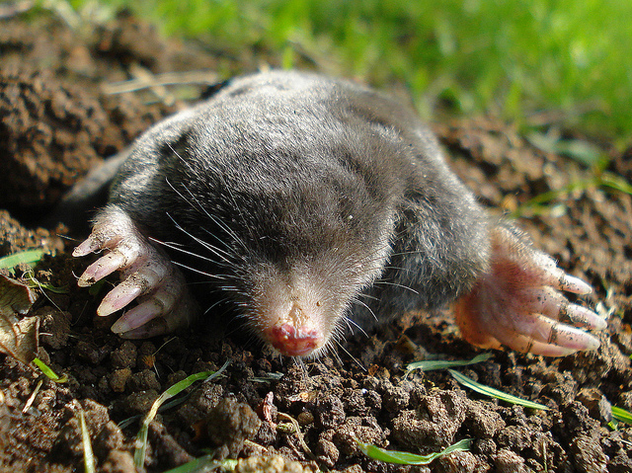
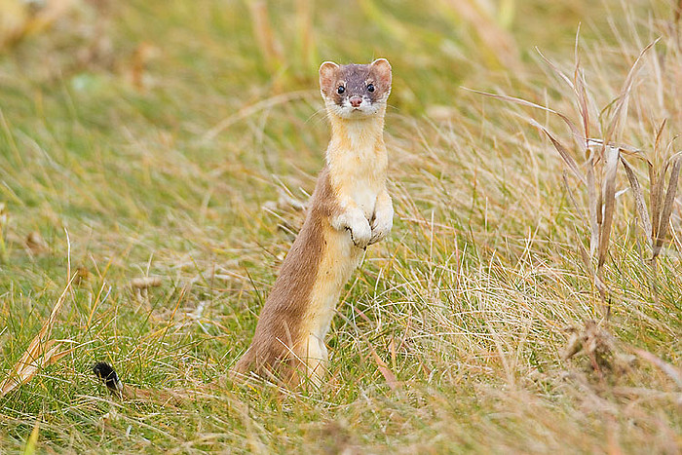
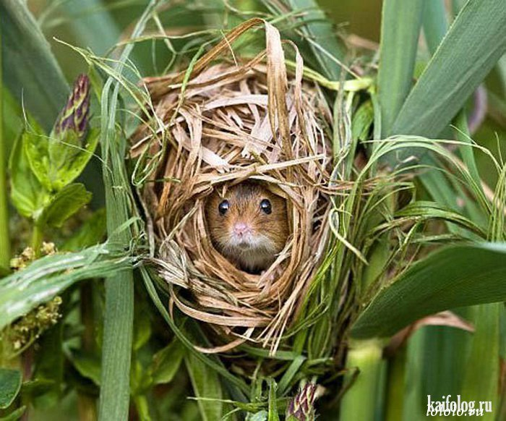
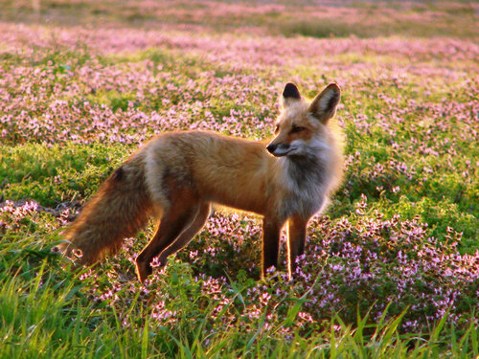
ЖИВОТНЫЕ ПОЛЕЙ
ХОМЯК
КРОТ
ЗАЯЦ
ЛАСКА
ЛИСА
МЫШЬ-ПОЛЁВКА

Slide 14
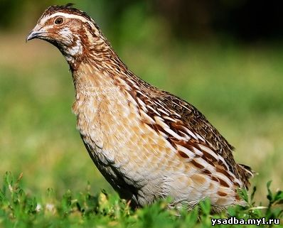
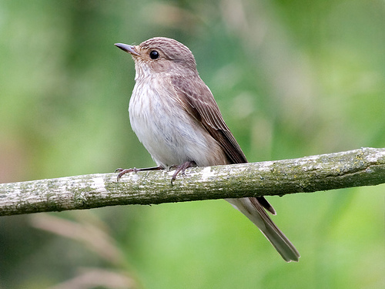
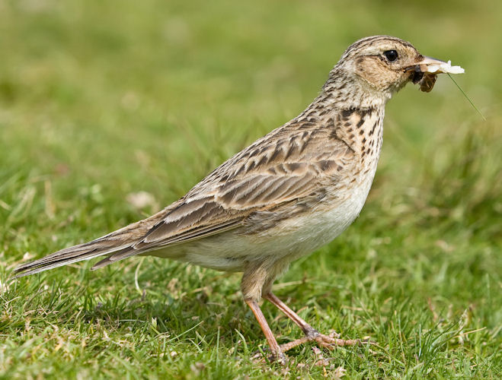
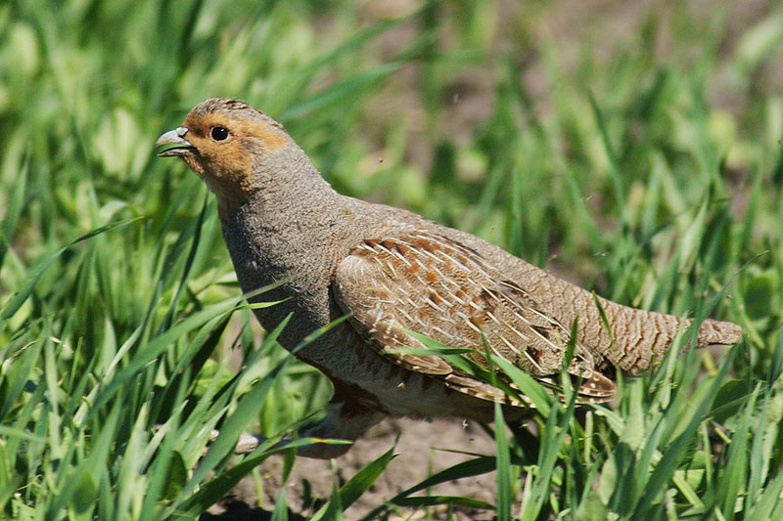
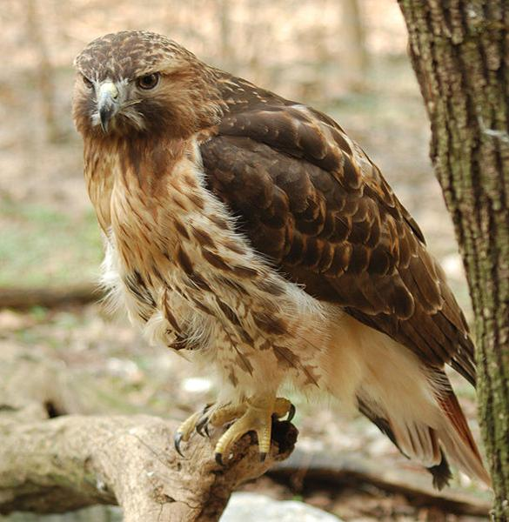
ЖИВОТНЫЕ ПОЛЕЙ
ПЕРЕПЕЛ
СЕРАЯ МУХОЛОВКА
ЖАВОРОНОК
ЯСТРЕБ
СЕРАЯ КУРОПАТКА

Slide 15


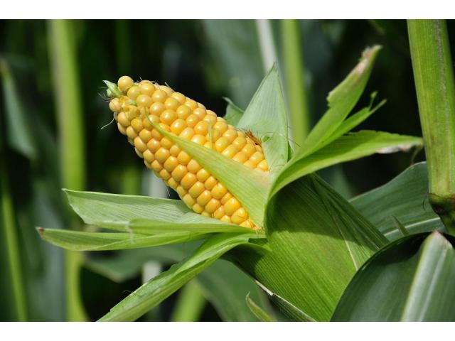
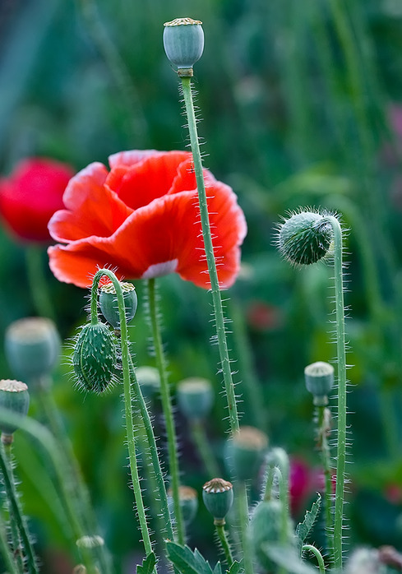

ПРОВЕРЬ СЕБЯ
ОПРЕДЕЛИ ВИД КУЛЬТУР
КУКУРУЗА
МАК
ПРЯДИЛЬНЫЕ КУЛЬТУРЫ
ЗЕРНОВЫЕ КУЛЬТУРЫ
МАСЛИЧНЫЕ КУЛЬТУРЫ

Slide 16
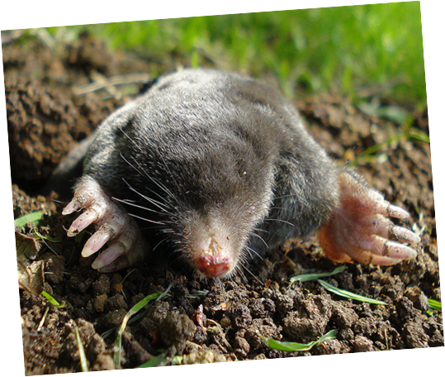

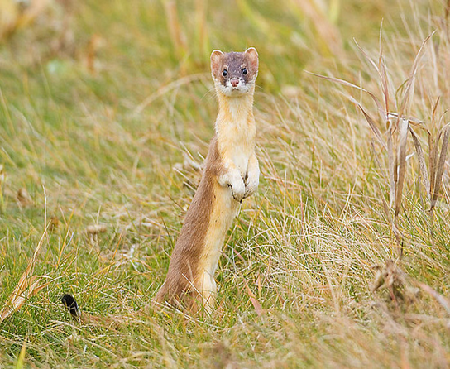
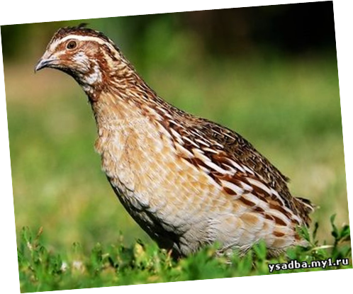
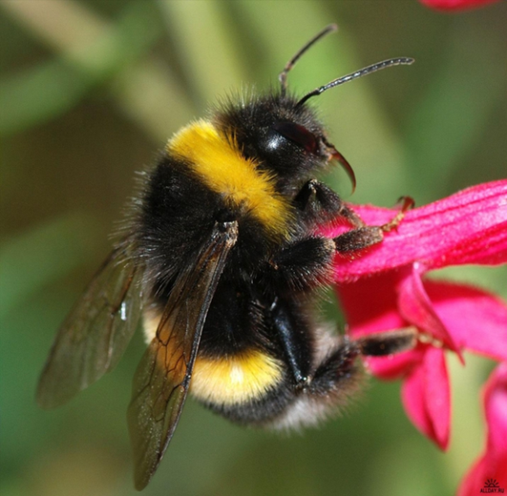
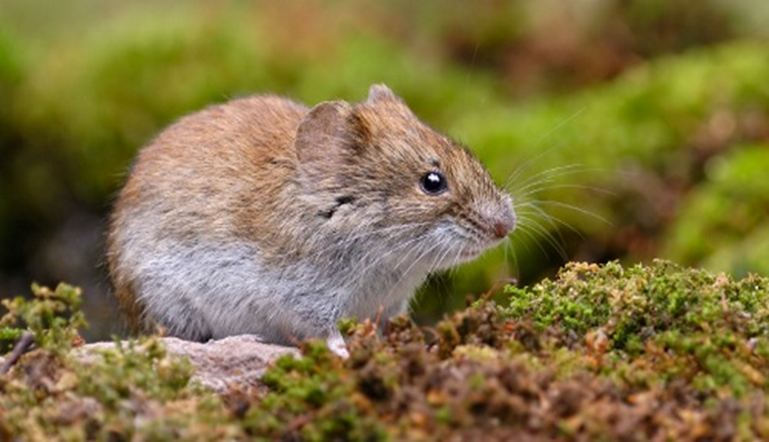
ПРОВЕРЬ СЕБЯ
КТО ЖИВЁТ И НА ЛУГАХ, И В ПОЛЯХ

Slide 17


Slide 18
Интернет-ресурсы:
1.Яндекс картинки, [Электронный ресурс]: [сайт]. [2022]. URL:https://yandex.ru/images/;
2. Мама может всё, [Электронный ресурс]: [сайт]. [2022]. http://mamamozhetvse.ru;
3.Инфоурок-ведущий образовательный портал России, [Электронный ресурс]: [сайт]. [2022]. URL:https://infourok.ru;
4. The difference.ru, об отличиях, [Электронный ресурс]: [сайт]. [2022]. https://thedifference.ru

